Slide 1
Jméno: Jakub Červenka
TÉMA: Odporové svařování
NÁZEV PROJEKTU: Vyšší přidaná hodnota ve strojírenství-náš směr a cíl
6. 9. 2021 – 1. 10. 2021
SWOBODA TECHNOLOGIES WIGGENSBACH, NĚMECKO

Slide 2
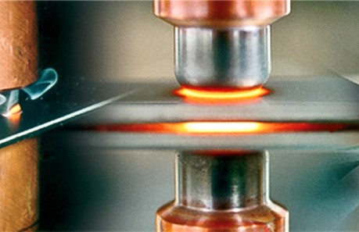
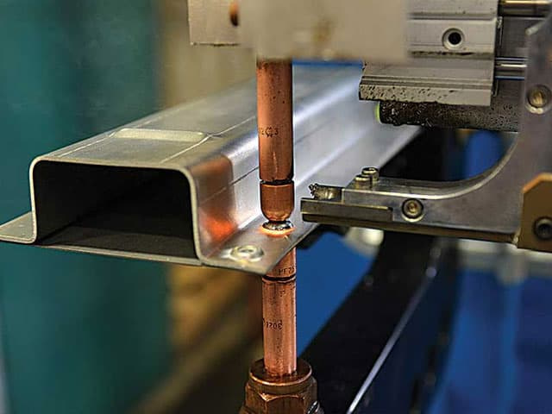
Odporové svařování

Slide 3
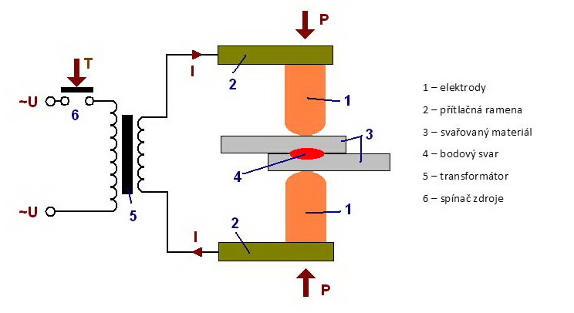
Základní princip
Svar vznikne v místě, kde je největší odpor

Slide 4
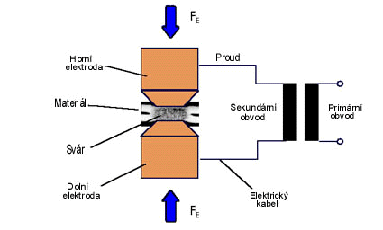
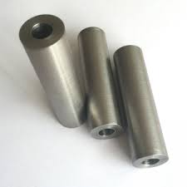
Materiál elektrody
Wolfram - molibden

Slide 5
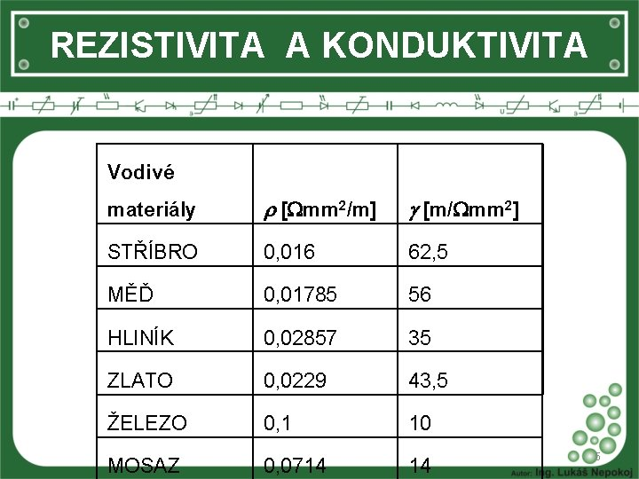
Materiály, které lze svařovat
Měď, hliník, dural, ocel…
Vodivé materiály

Slide 6
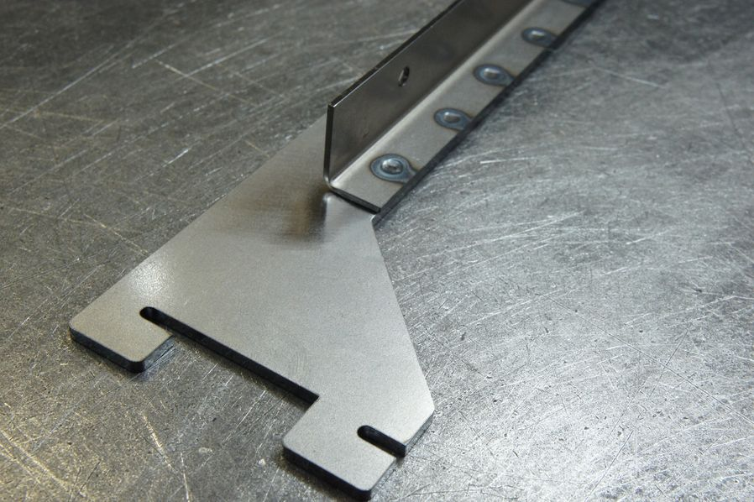
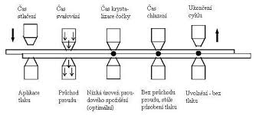
Použití
Kontakty, trubky, plechy (karoserie,…)

Slide 7
Klady a zápory
Výhody: všestranost, kvalitní svar
Nevýhody: cena stroje, nákup elektrod

Slide 8
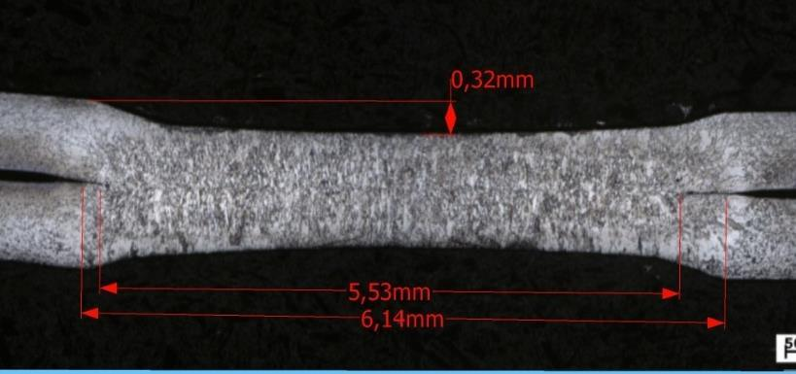
Zkoušky kvality svaru
Nedestruktivní
Destruktivní

Slide 9
Doplňující informace
Teplota (dochází v podstatě ke slití dvou součástí dohromady)
Nároky na kvalitu svaru (čistota, kvalitní elektrody, správné nastavení)

Slide 10
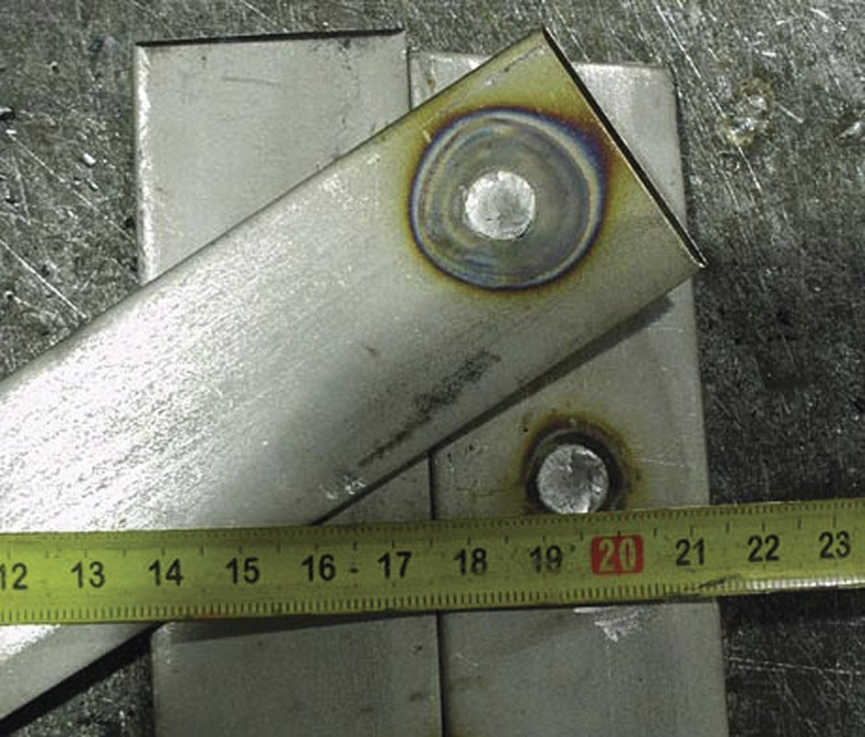
Děkuji za pozornost

